Slide 1
Acceso a datos con JDBC

Slide 2
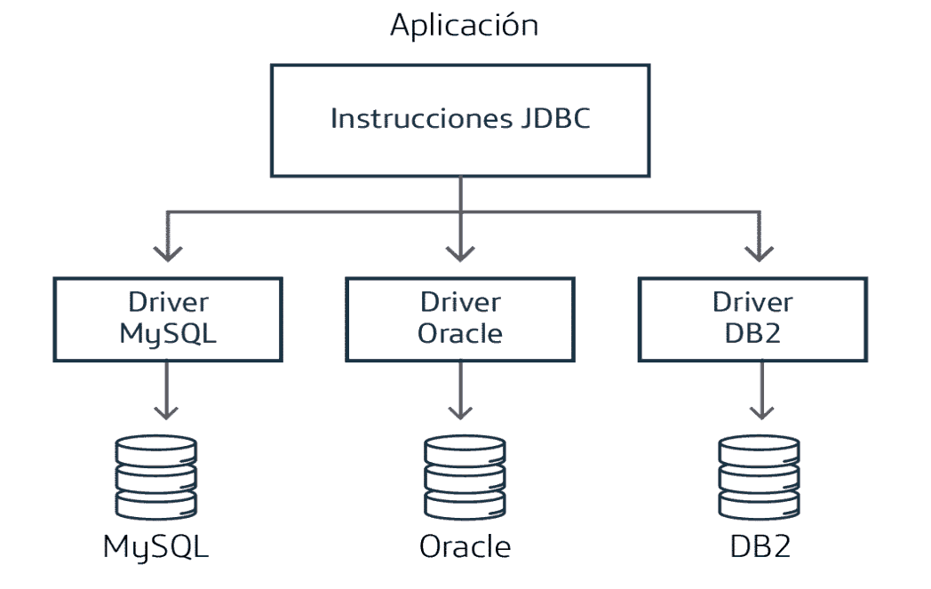
Fundamentos JDBC
Conjunto de clases e interfaces que permiten a una aplicación Java acceder a cualquier base de datos a través de un driver

Slide 3
El API JDBC
Se encuentra en el paquete java.sql
Entre las principales clases e interfaces están:
DriverManager. Proporciona un método estático para poder obtener conexiones contra la base de datos.
Connection. Representa una conexión contra la base de datos. La obtención de una conexión es un paso previo para poder operar contra la misma.
Statement. A través de este objeto podemos enviar consultas SQL a la base de datos.
PreparedStatement. Es una versión alternativa de Statement, con la que podemos podemos precompilar consultas SQL antes de enviarlas a la BD.
ResultSet. Cuando una consulta devuelve resultados (caso de las instrucciones Select), la manipulación de los mismos se realiza a través de un objeto ResultSet

Slide 4
Pasos para operar contra una BD
El proceso para realizar operaciones contra una BD es:
Carga del driver
Establecimiento de la conexión con la BD
Ejecución de la consulta SQL
Manipulación de resultados, si procede
Cierre de la conexión

Slide 5
Carga del driver
El driver es una librería .jar que se incluye dentro del classpath de la aplicación.
Deberá ser cargado en memoria mediante:
Desde JDBC 4 no es necesario realizar esta operación
Class.forName("com.mysql.jdbc.Driver");

Slide 6
Establecimiento de la conexión
La conexión con la base de datos se establece a través del método getConnection() de DriverManager, que devuelve un objeto Connection:
La cadena de conexión tiene el siguiente formato:
Donde subprotocolo es el tipo de base de datos y subname depende de la base de datos. Ejemplos:
Connection con=DriverManager.getConnection(String cadena, String user, String pwd);
Connection con=DriverManager.getConnection(String cadena, Properties prop);
jdbc:<subprotocolo>:subname
jdbc:mysql://localhost:3306/mydata
jdbc:oracle:thin:@localhost:1521/servicedata
jdbc:db2://localhost:50000/datasets

Slide 7
Ejecución de consulta SQL
Para ejecutar una consulta SQL se utilizan los objetos Statement o PreparedStatement:
En el caso de una consulta de selección, se debe obtener el objeto ResultSet para acceder a los registros:
Posición de los parámetros, el primero es el 1
Statement
PreparedStatement
String sql="insert into tabla(col1,col2) values(40,'wwww')";
Statement st=con.createStatement();
st.execute(sql);
String sql="insert into tabla(col1,col2) values(?,?)";
PreparedStatement st=con.prepareStatement(sql);
st.setInt(1,40);
st.setString(2,"wwww");
st.execute();
String sql="select * from data";
Statement st=con.createStatement();
st.execute(sql);
ResultSet rs=st.getResultSet();
String sql="Select * from data";
Statement st=con.createStatement();
ResultSet rs=st.executeQuery(sql);

Slide 8
Manipulación de resultados
Para acceder a los registros empleamos los siguientes métodos de ResultSet:
boolean next(). Se desplaza al siguiente registro, si no hay ninguno devolverá false:
xxx getXxx(int col). Métodos para obtener el valor de la columna indicada. La posición de la primera columna es la 1. xxx es el nombre del tipo Java (getInt, getString,…)
xxxgetXxx(String col). Igual que el anterior, utilizando el nombre de la columna.
//recorre todas las filas
while(rs.next()){
…
}

Slide 9
Cierre de la conexión
Las conexiones deben cerrarse cuando no van a ser utilizadas:
Utilizando el método close() de Connection:
Mediante un try con recursos:
try{
Connection con=….
…
}
finally{
con.close();
}
try(Connection con=…){
…
} //se cierra automáticamente al abandonar el try

